Slide 1
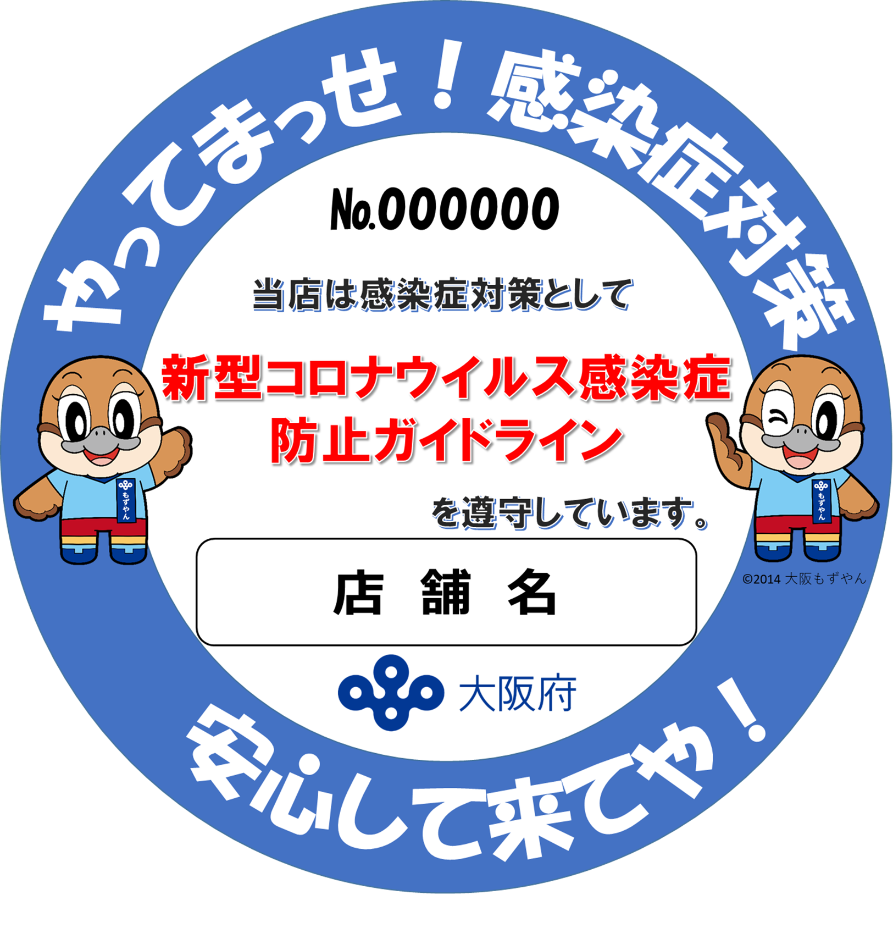
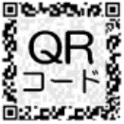
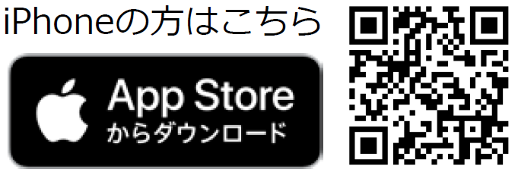
府民の皆さまへのお願い
20代を中心に夜の街の滞在歴がある人への感染が拡大しています。
感染拡大を防止するため、次の４つのポイントを守っていただくようお願いします。
■お店を選ぶ際に
バー、キャバクラ、ホストクラブ等 の夜の街のお店を利用する場合は
感染防止宣言ステッカーを掲示しているお店を選ぶようにしてください。
■お店に入った後は
感染拡大防止のため、大阪コロナ追跡システムに登録してください。
■日頃から
感染拡大防止のため、 COCOAに登録してください。
厚生労働省「COCOA 」
（新型コロナウイルス接触確認アプリ）
■夜の街を利用後、少しでも症状があれば
夜の街に関連のある施設※で勤務されている方や利用者で
少しでも症状がある方を対象に、ミナミに臨時検査場を開設します
06-6647-0641まで、積極的にご相談ください。
かけ間違いのないようご注意ください ※バー、キャバクラ、ホストクラブ等
大阪府のホームページにて
様々な取組みをご覧いただけます

